Slide 1
Wir freuen uns über ein Feedback von Ihnen

Slide 2
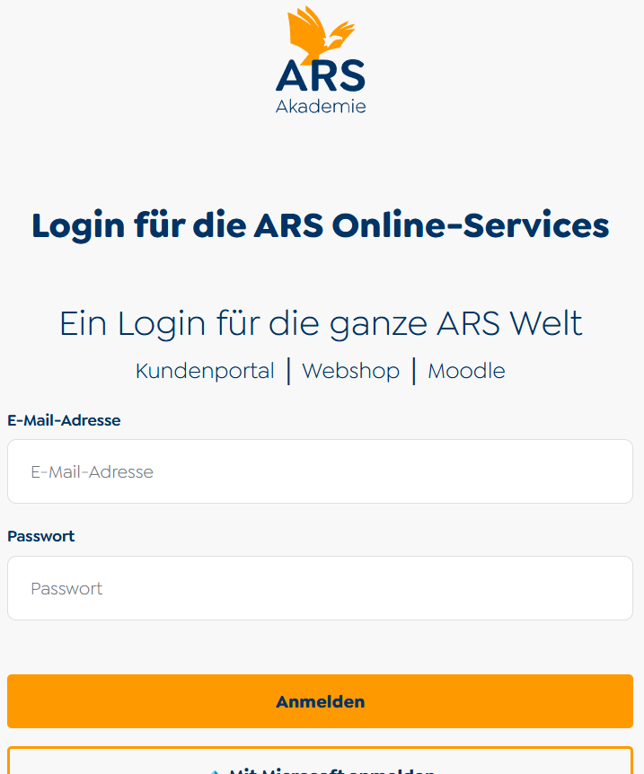
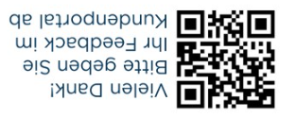
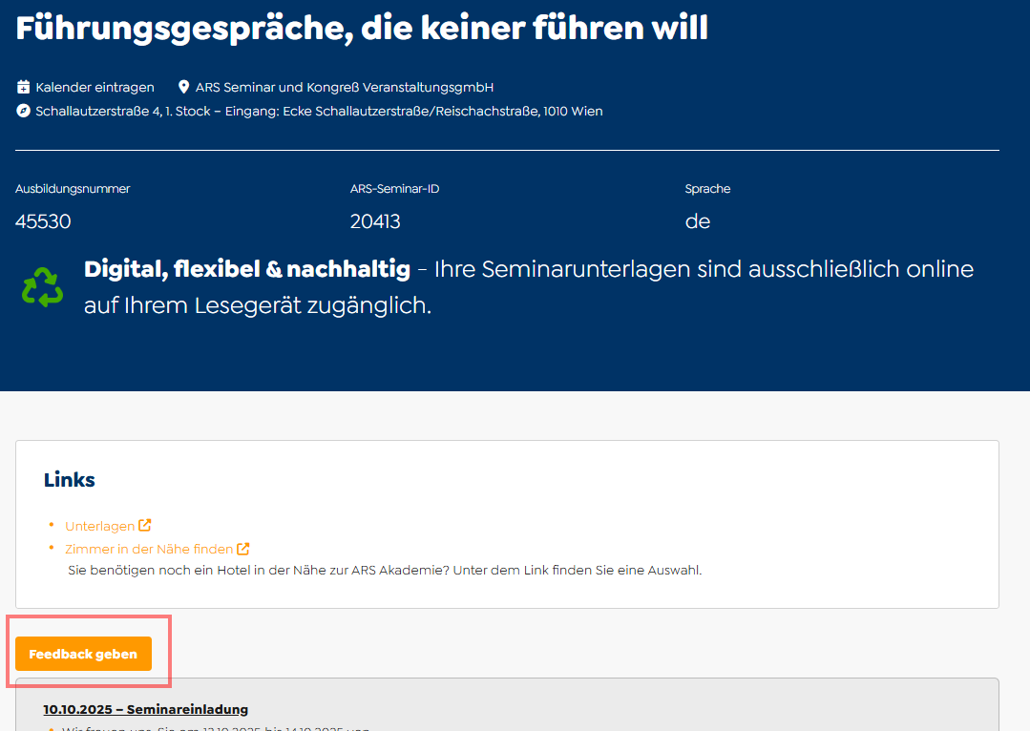
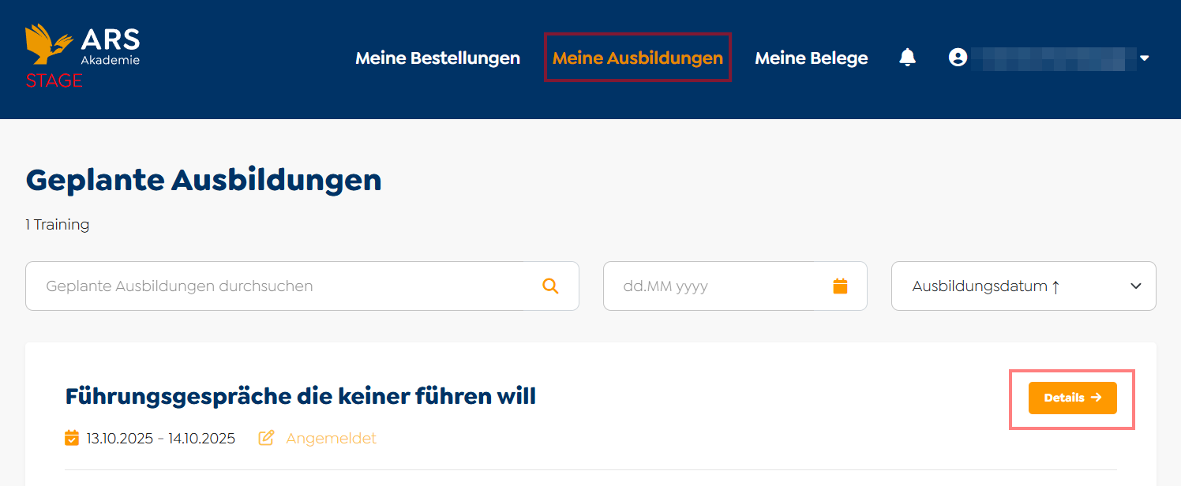
Vielen Dank für Ihr Feedback!
1. Scannen Sie den QR-Code auf Ihrem Tischkärtchen
2. Loggen Sie sich im ARS Kundenportal ein
3. Klicken Sie auf „Meine Ausbildungen“
5. Klicken Sie auf den Button „Feedback geben“
4. Klicken Sie auf „Details“

